Slide 1
XI Международный конкурс-фестиваль «Пусть всегда будет солнце!»
Проводится на территории
г. Владивостока Комитетом образования г. Суйфэньхэ

Slide 2
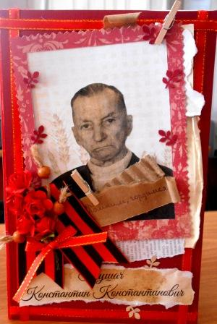
Павлова Карина Диплом лауреата I степени «Альбом памяти»

Slide 3
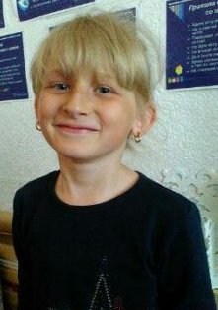
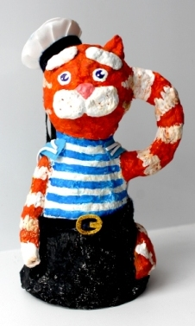
Кирпа Софья Диплом лауреата II степени «Кот матрос»

Slide 4
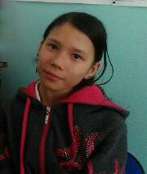
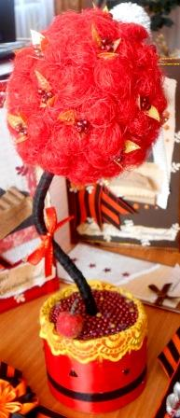
Ходжер Алина Диплом лауреата II степени «Дерево погибшим в Великой Отечественной войне»

Slide 5
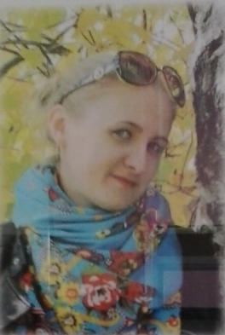
Кирпа Наталья Константиновна Диплом за подготовку победителей

Slide 6
В подарок – шоколад и магниты с видами г. Владивостока

